Slide 1

Kaggle客戶流失率預測
Group 3
統計三 陳采宗
統計三 林盈盈
統計三 鄭雅云
統計三 沈冠宇

Slide 2
目錄
1
資料簡介
4
Demo
2
EDA
5
結論
3
Model
6
參考資料

Slide 3
1
資料簡介

Slide 4
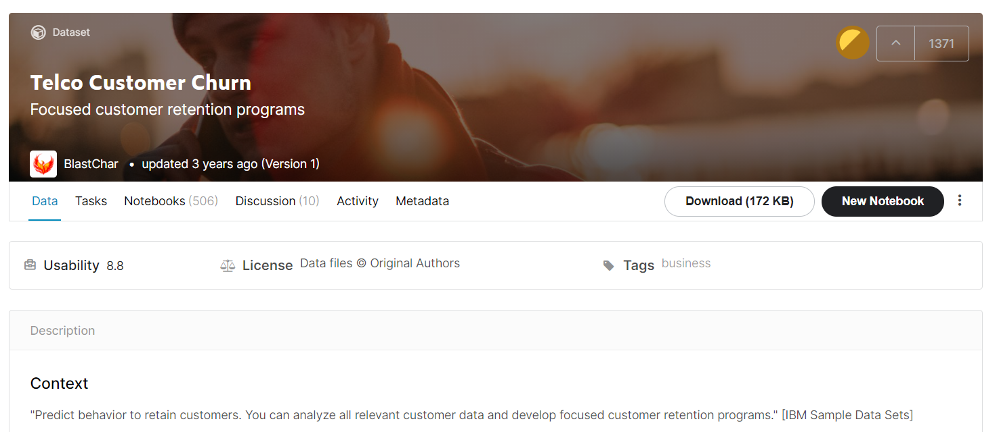
Raw data
raw data 包含 7043 個觀測值以及 20 個變數

Slide 5
Input format
Input | Format
customerID | string
gender | binary
SeniorCitizen | binary
Partner | binary
Dependents | binary
tenure | integer
PhoneService | binary
MultipleLines | multinomial
InternetService | multinomial
OnlineSecurity | multinomial
Input | Format
OnlineBackup | multinomial
DeviceProtection | multinomial
TechSupport | multinomial
StreamingTV | multinomial
StreamingMovies | multinomial
Contract | multinomial
PaperlessBilling | binary
PaymentMethod | multinomial
MonthlyCharges | numeric
TotalCharges | numeric

Slide 6
2
EDA

Slide 7
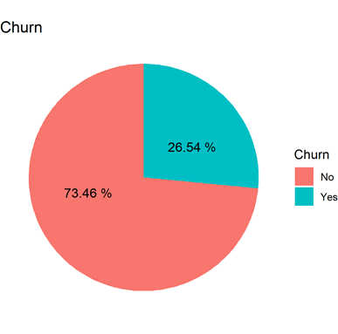
Churn

Slide 8
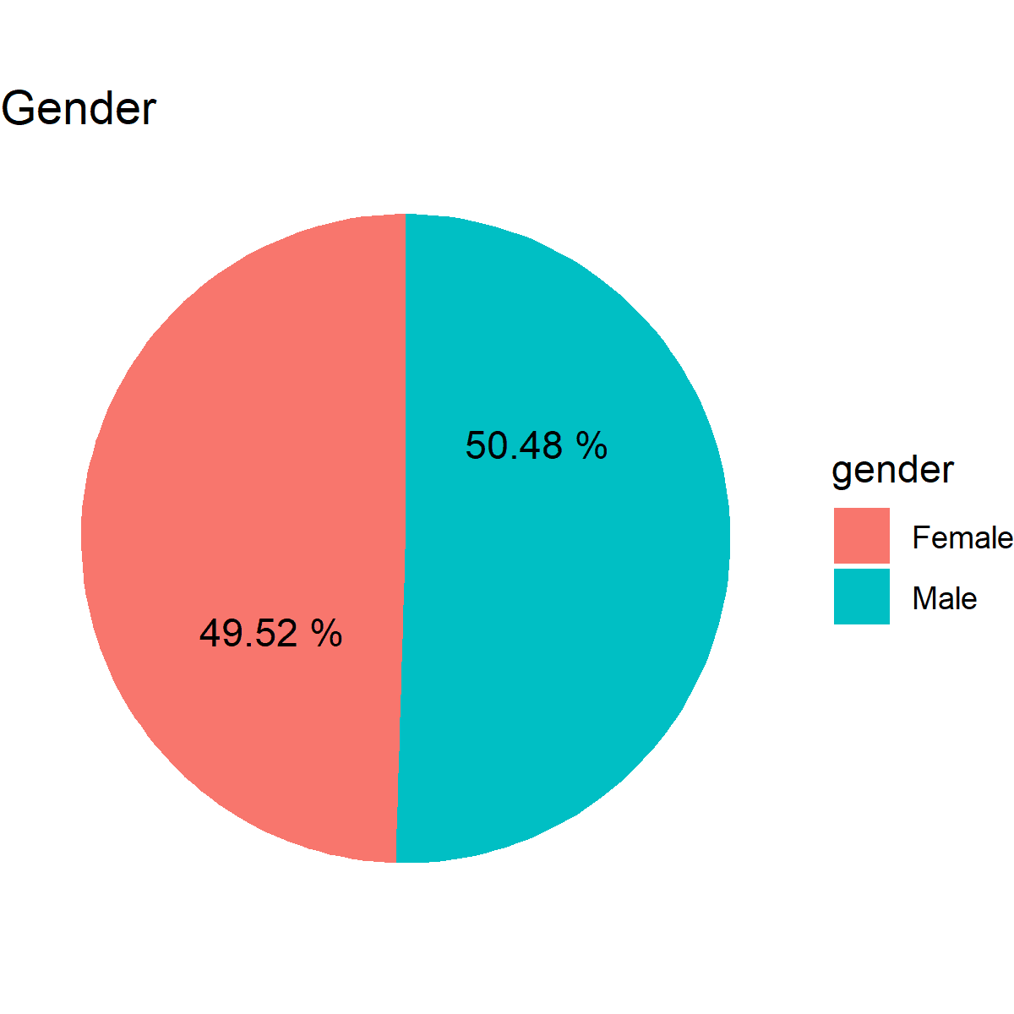
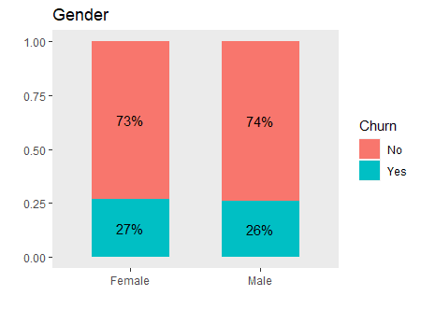
Gender

Slide 9
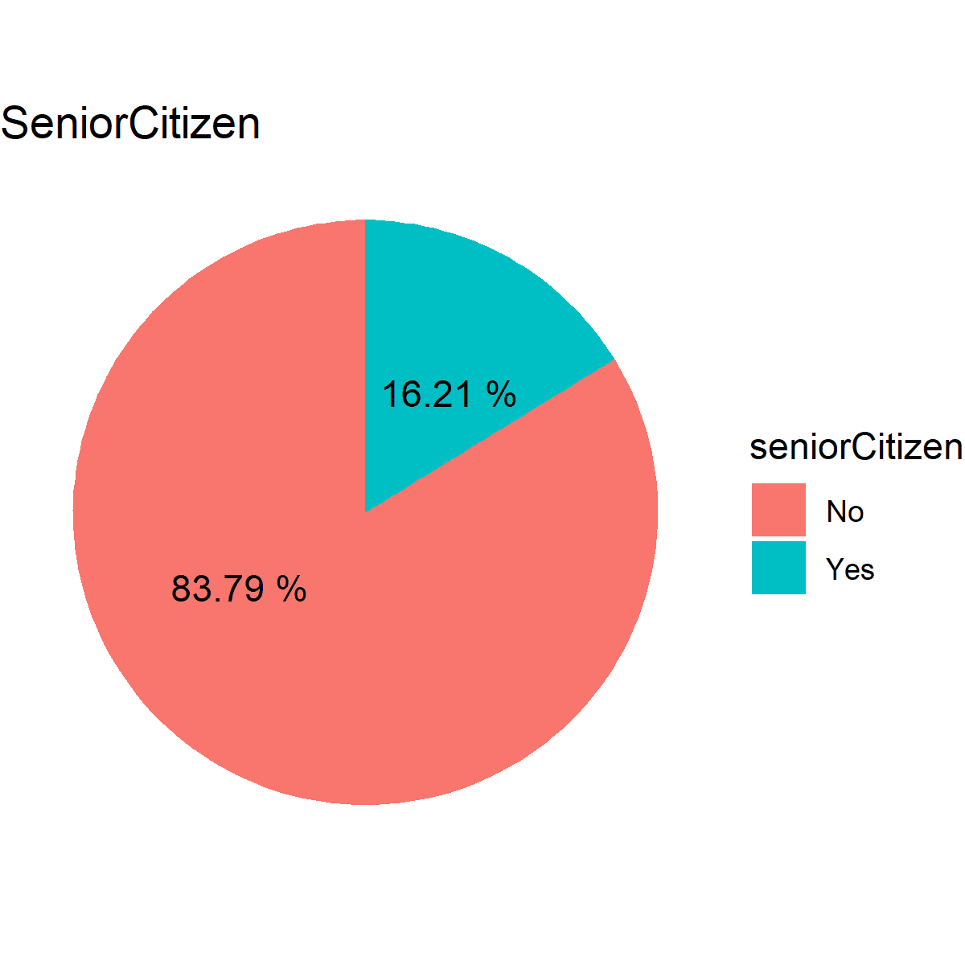
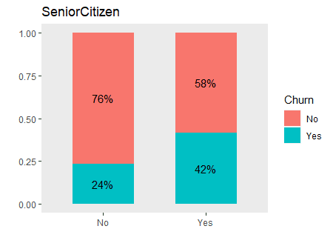
SeniorCitizen

Slide 10
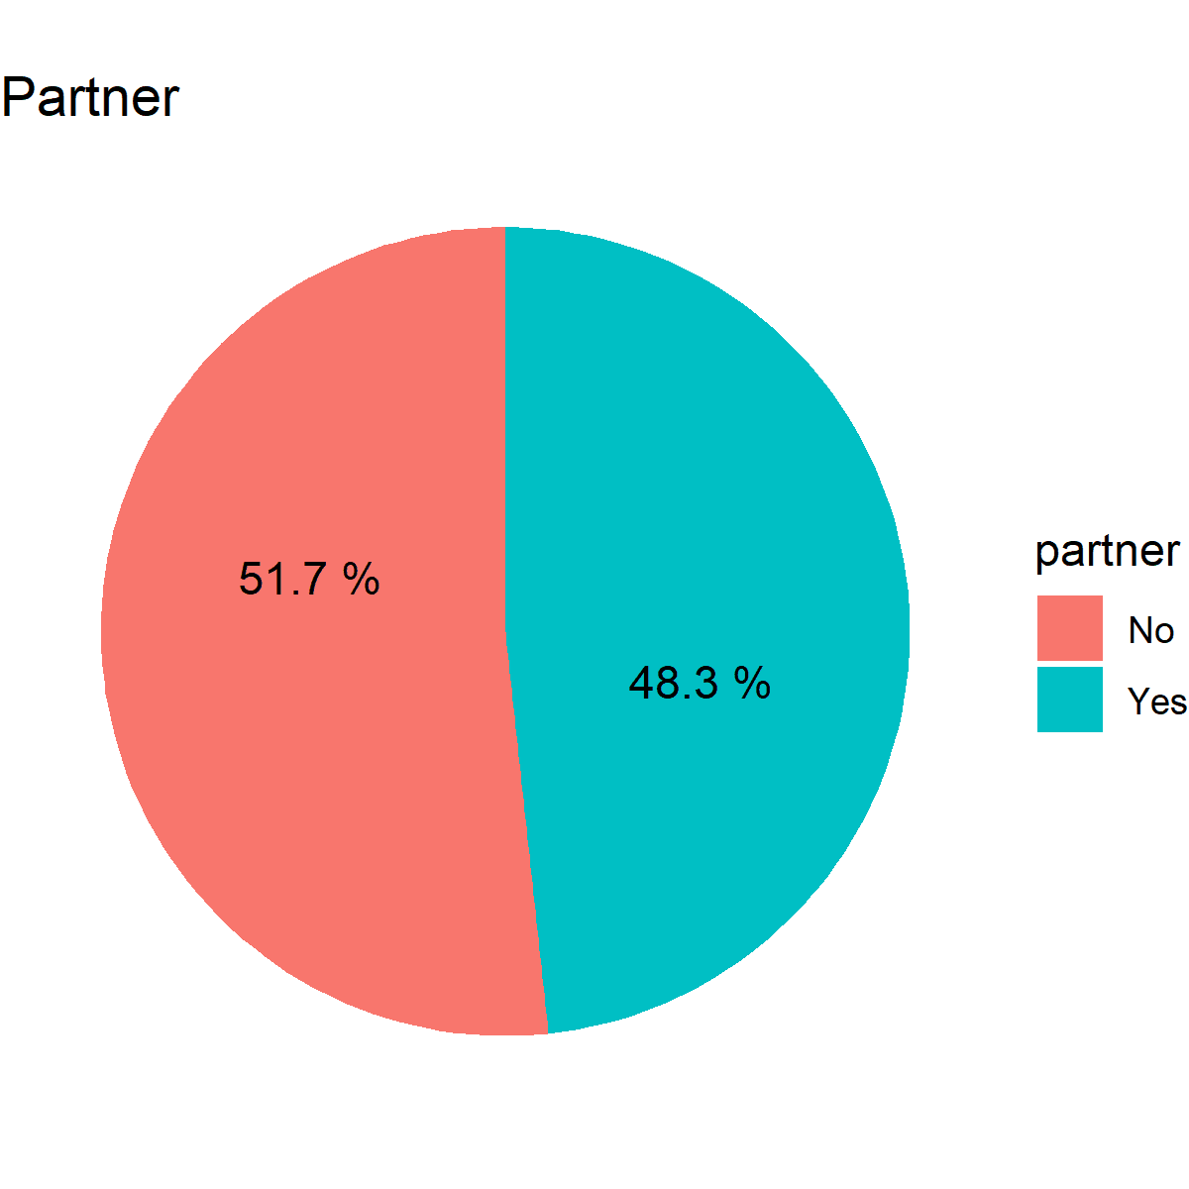
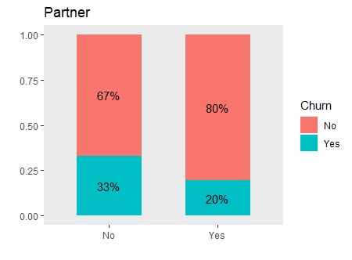
Partner

Slide 11
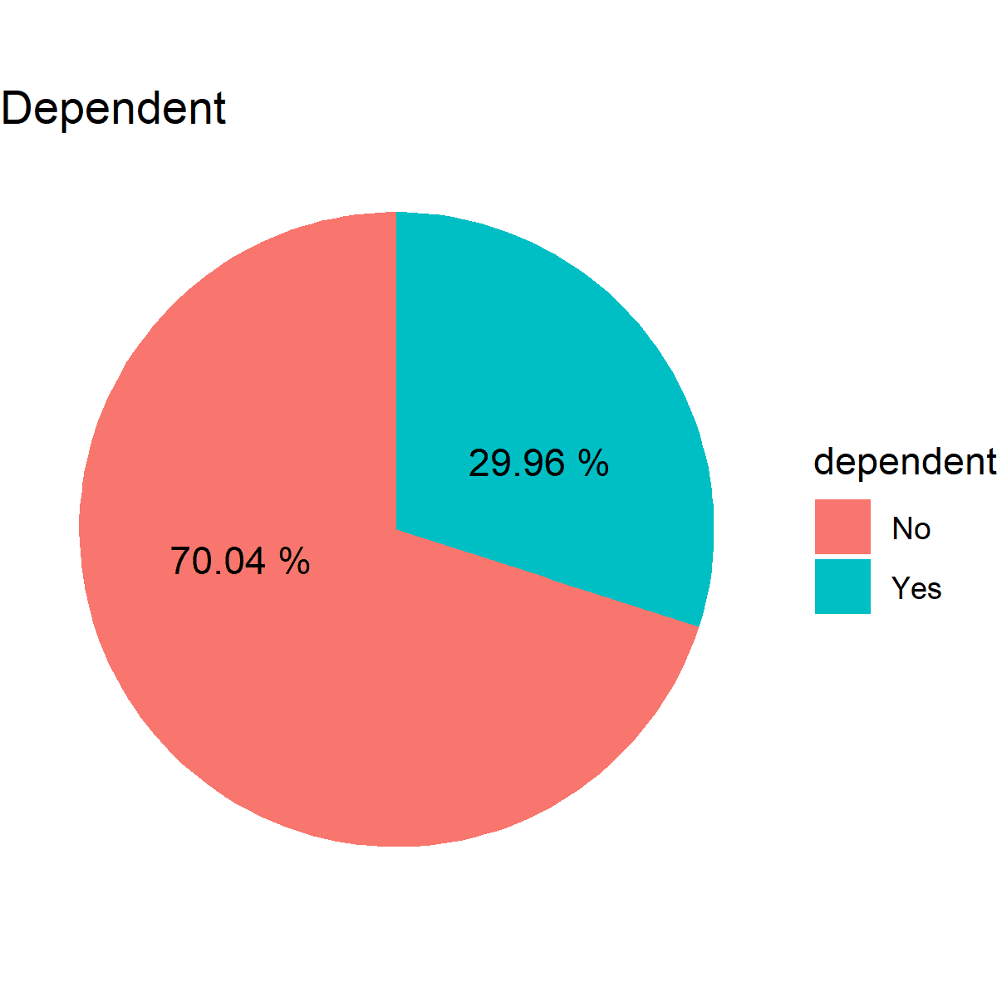
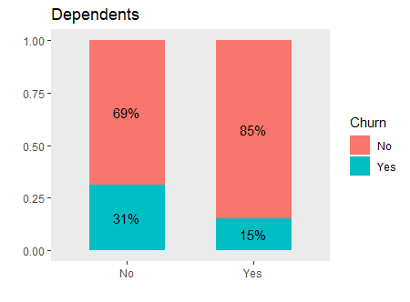
Dependents

Slide 12
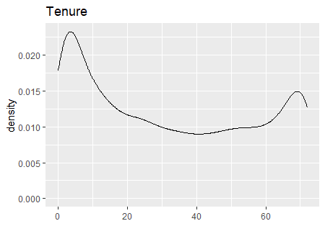
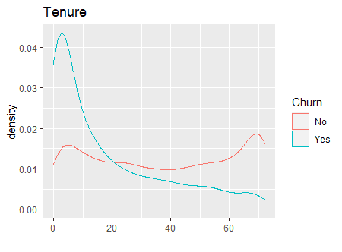
Tenure

Slide 13
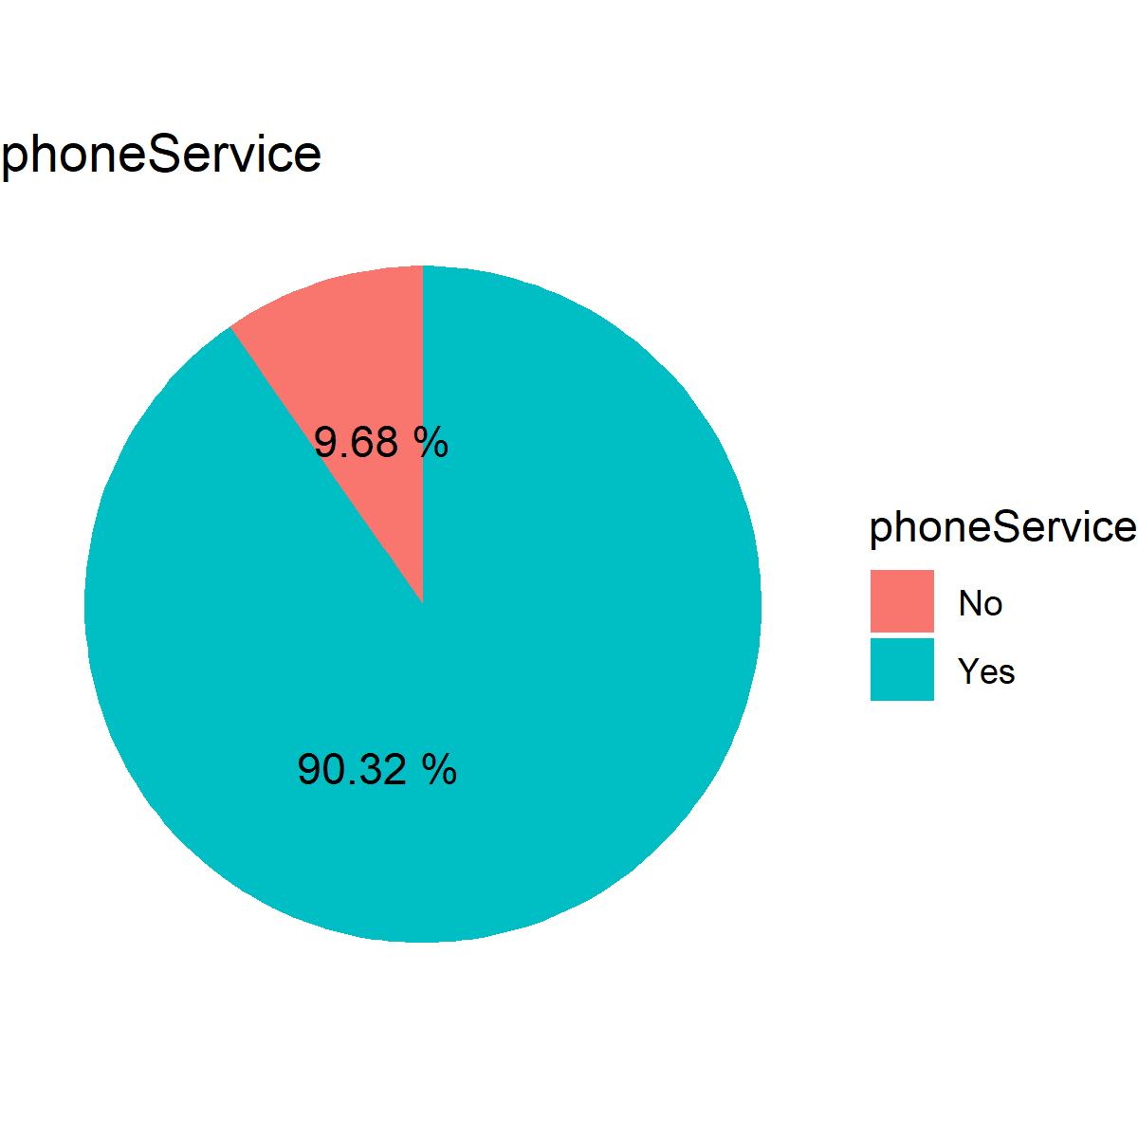
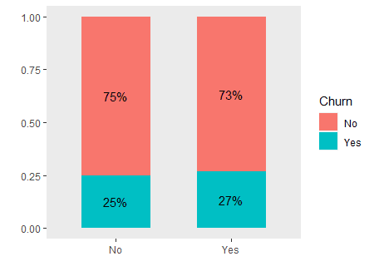
PhoneService

Slide 14
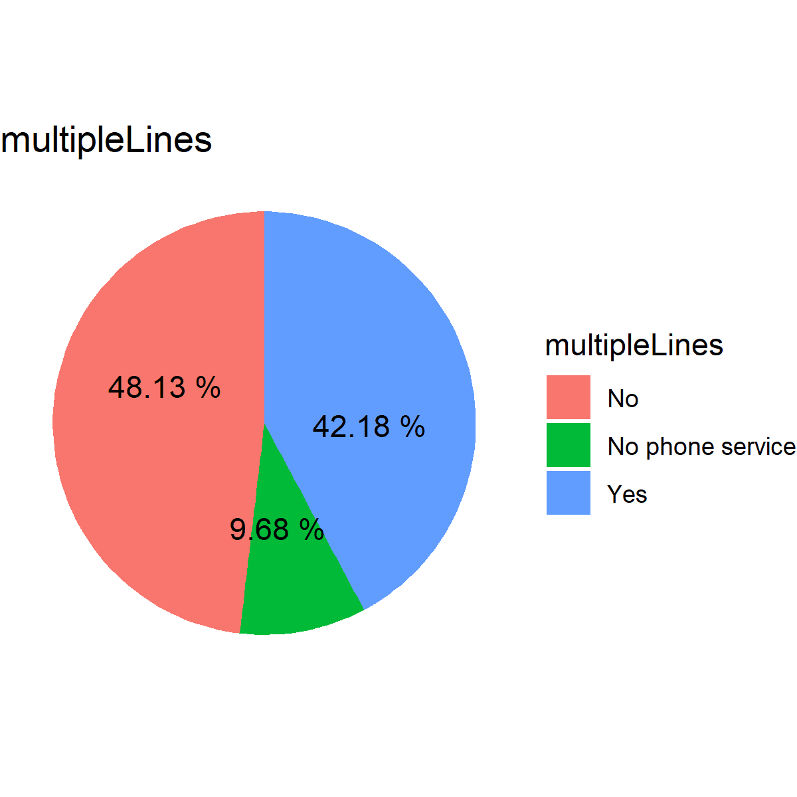
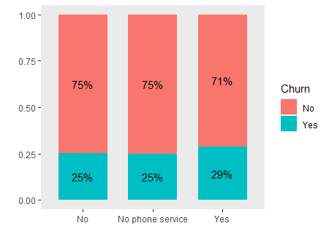
MultipleLines

Slide 15
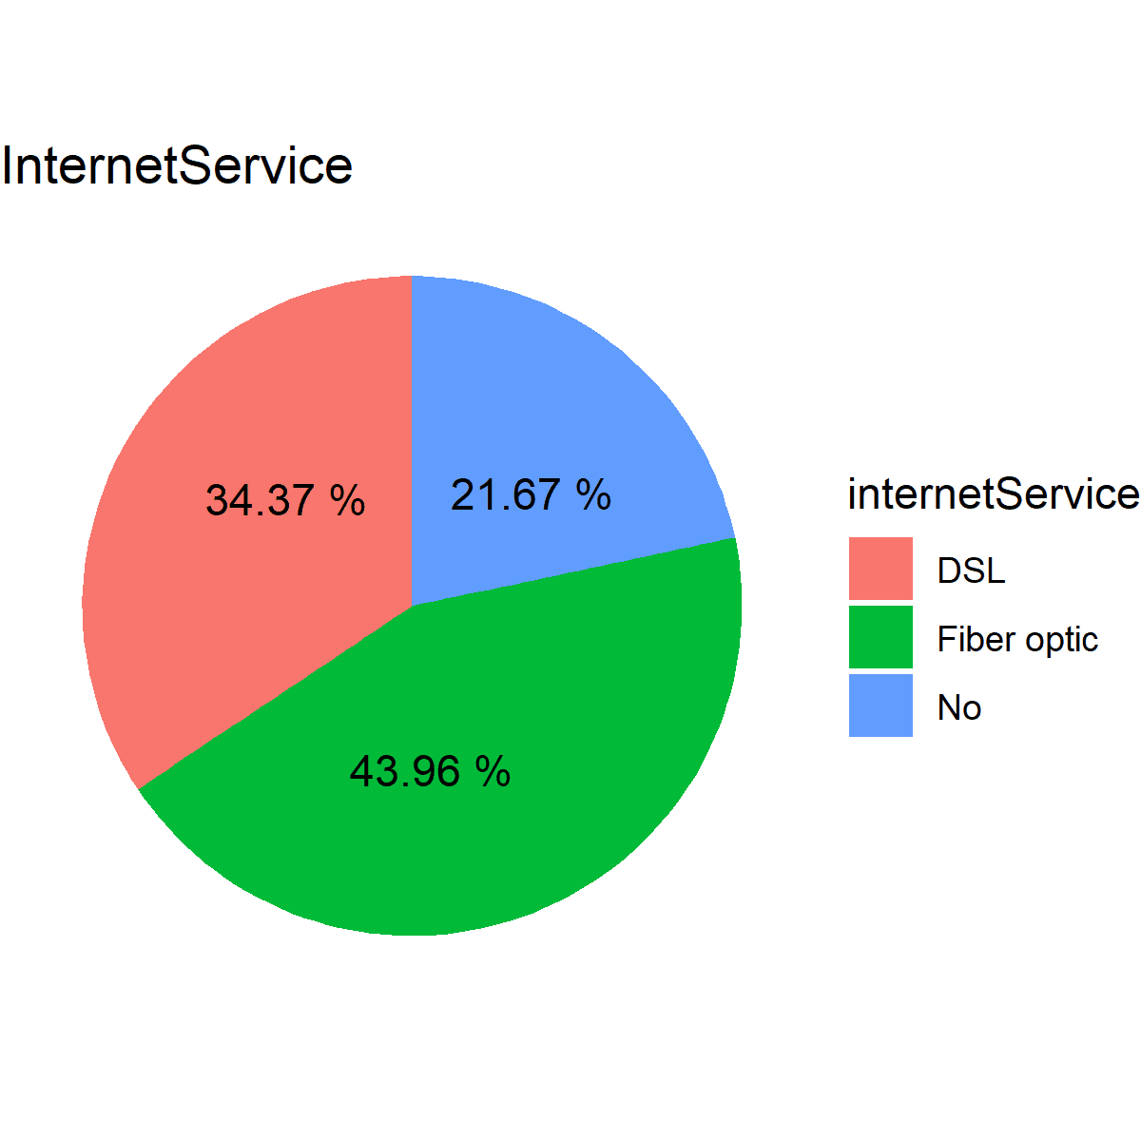
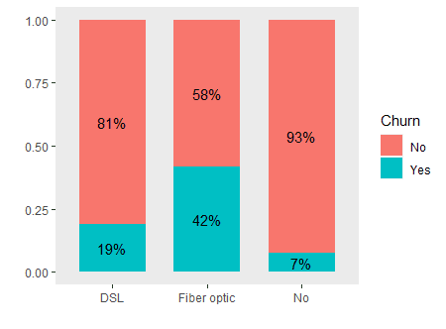
InternetService

Slide 16
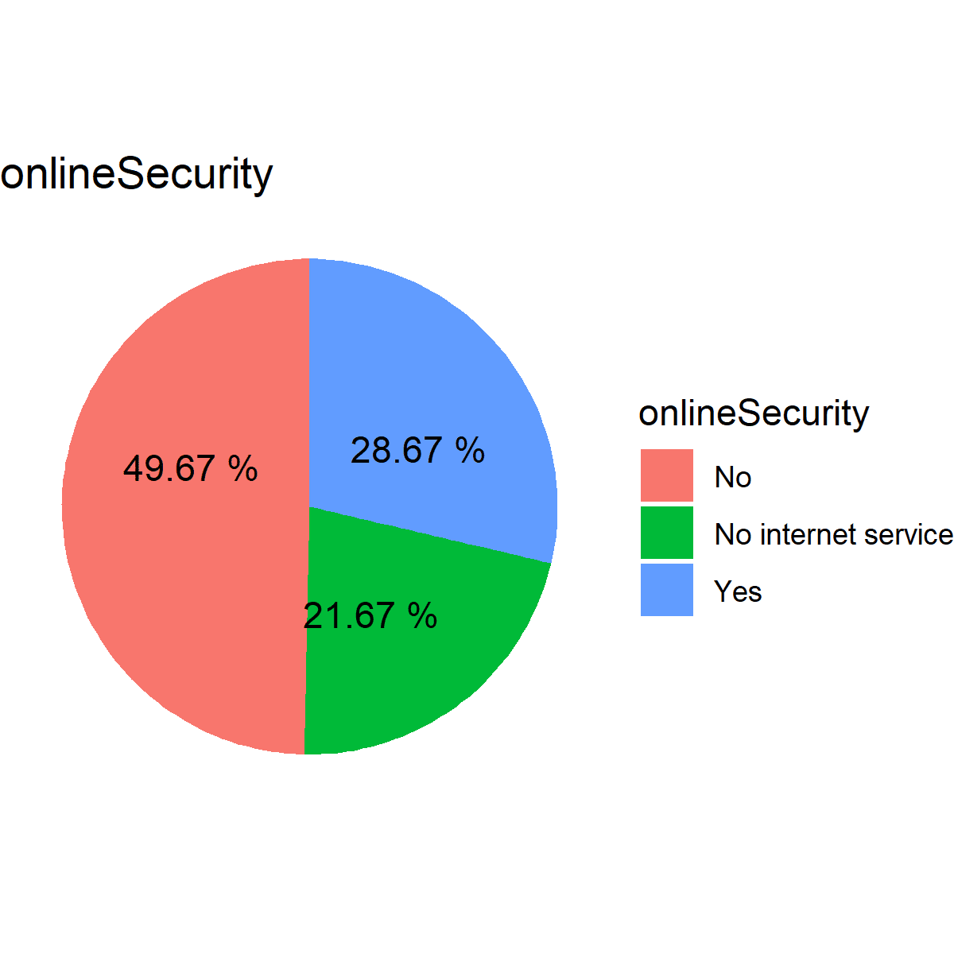
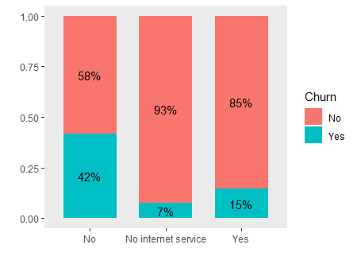
OnlineSecurity

Slide 17
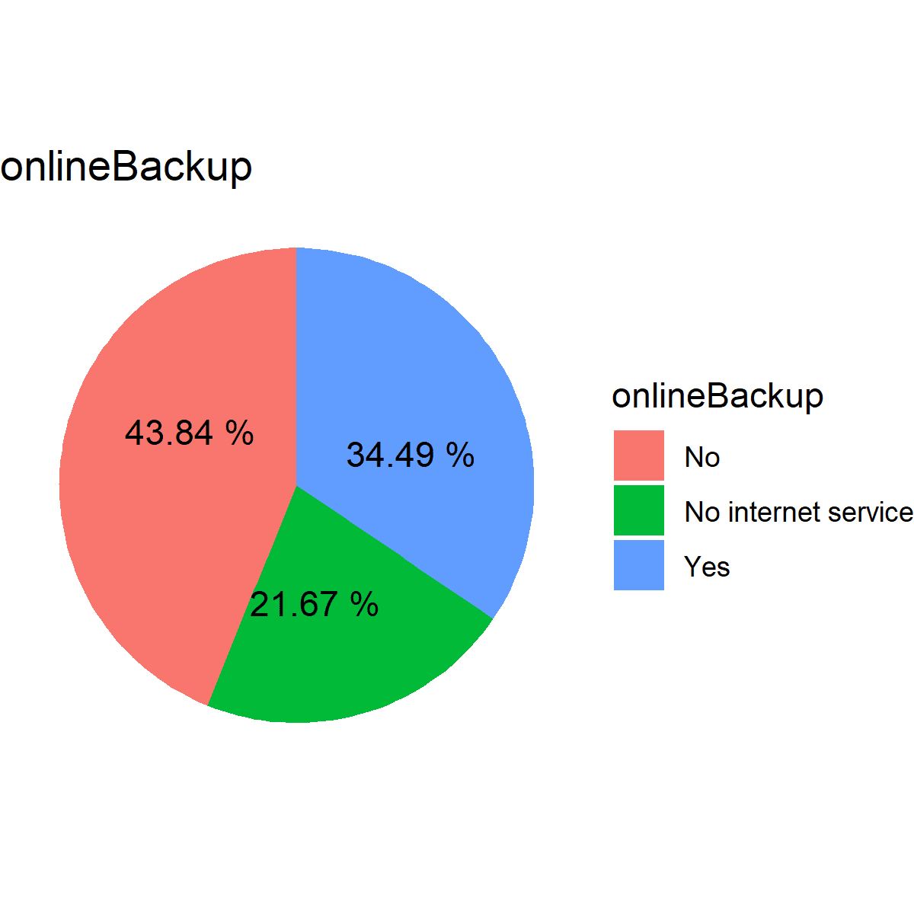
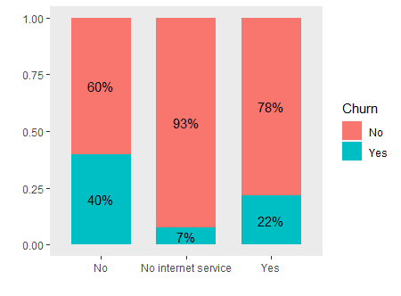
OnlineBackup

Slide 18
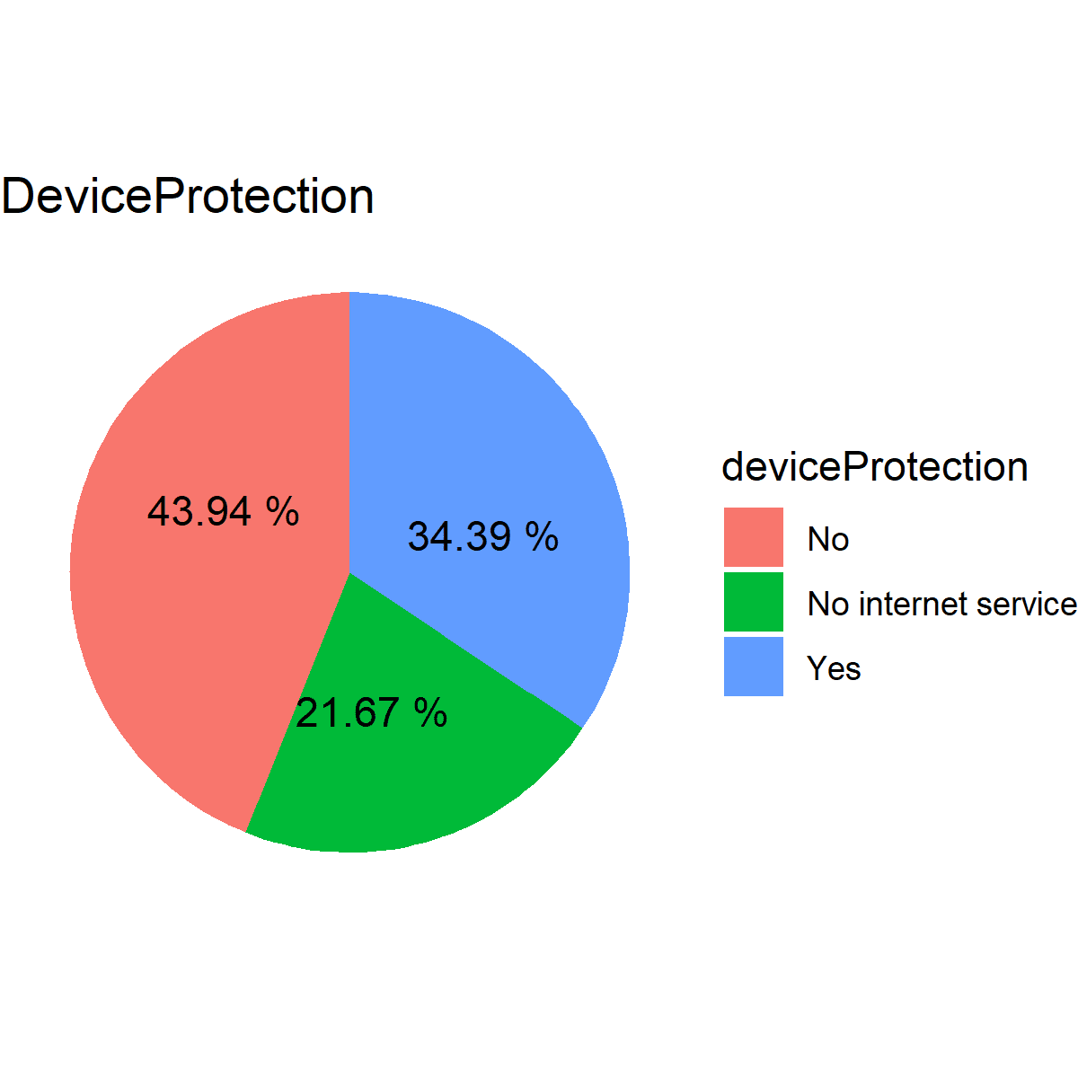

DeviceProtection

Slide 19

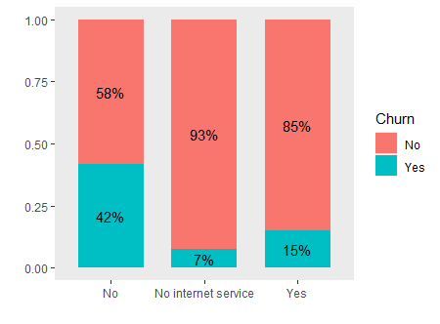
TechSupport

Slide 20
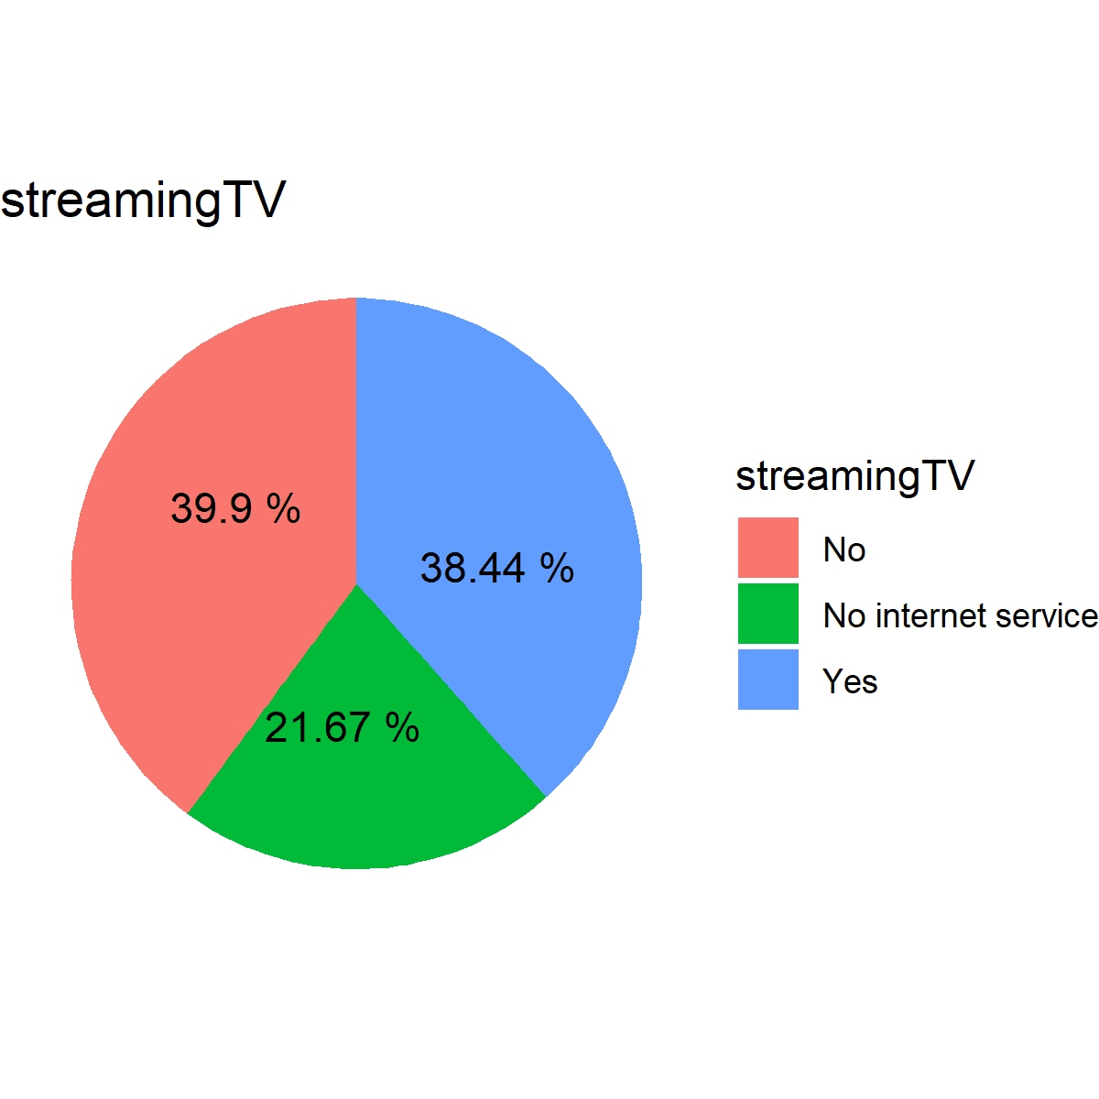
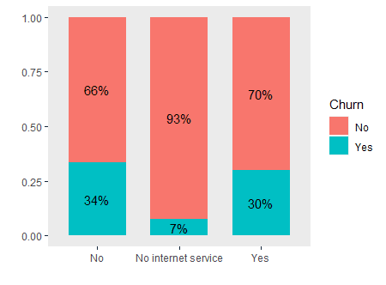
StreamingTV

Slide 21
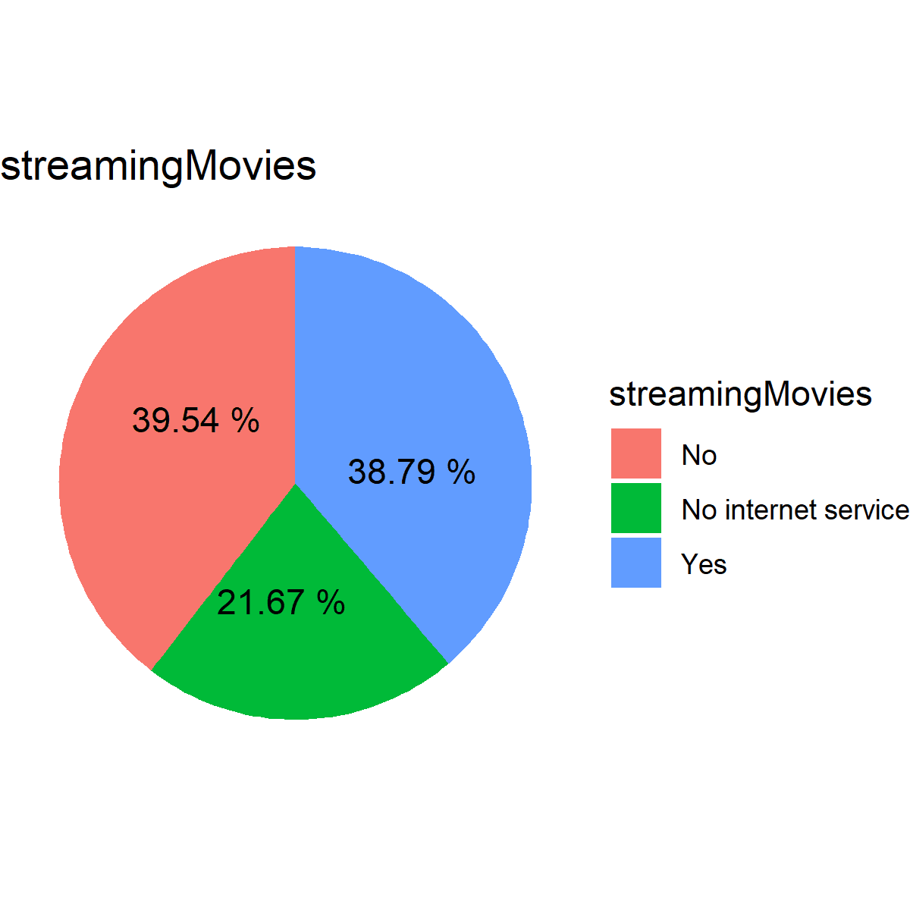

StreamingMovies

Slide 22
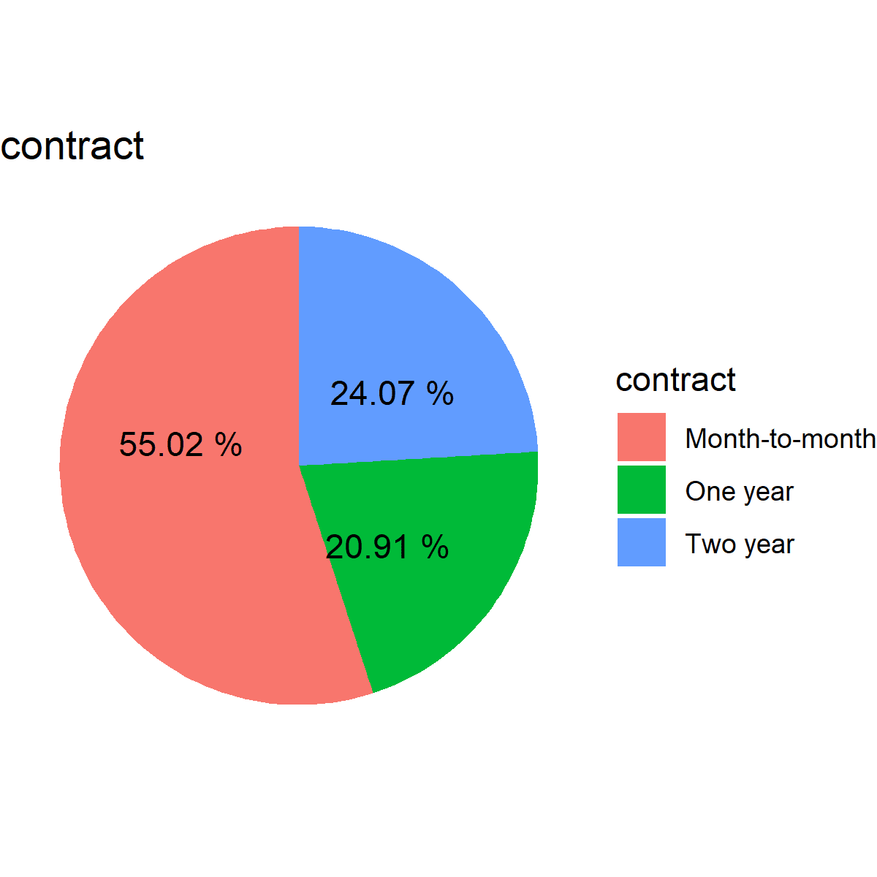
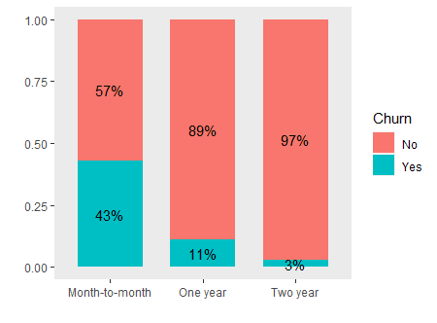
Contract

Slide 23
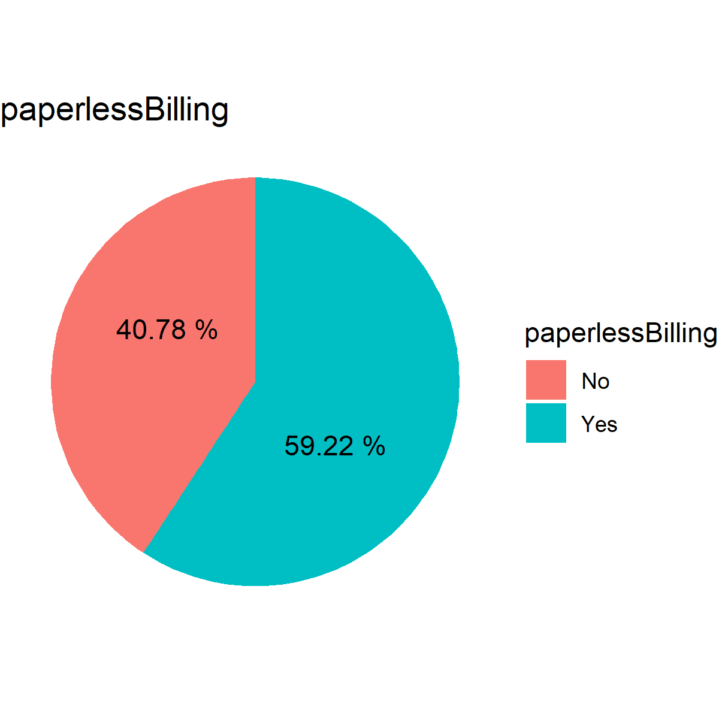
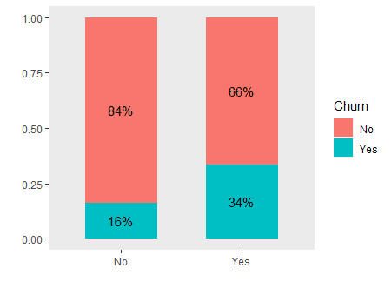
PaperlessBilling

Slide 24
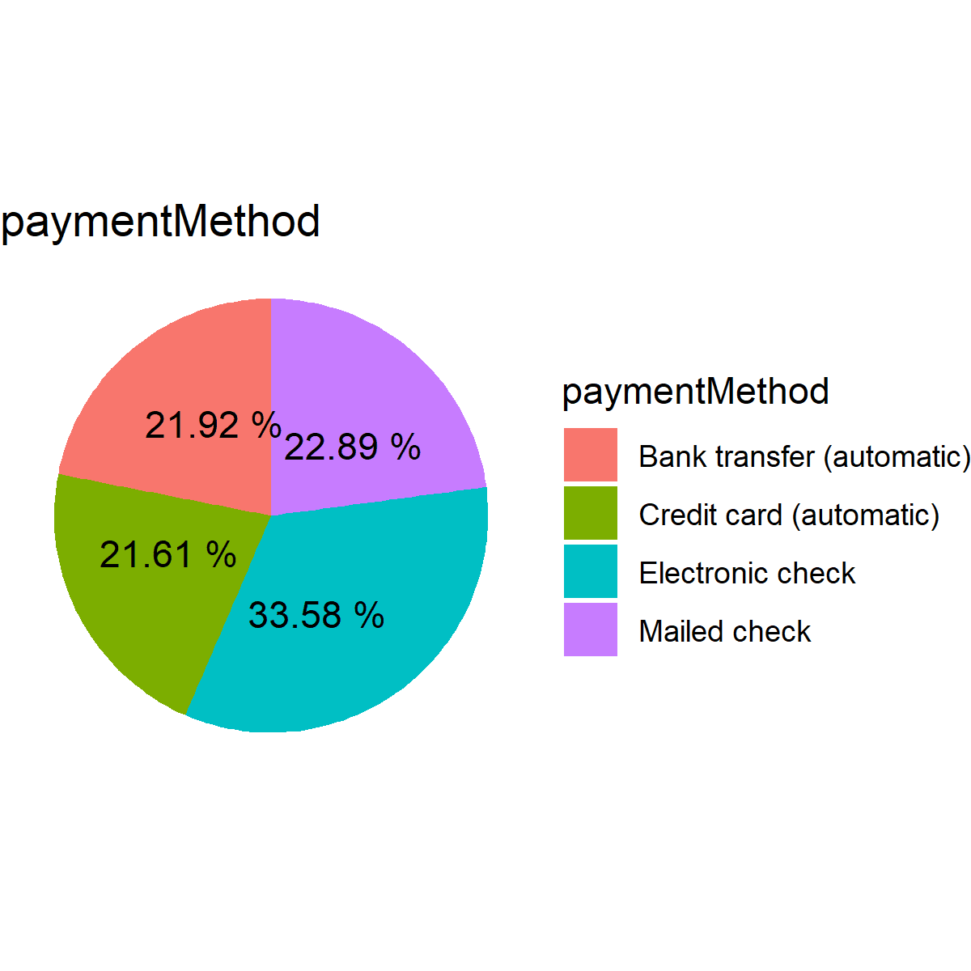
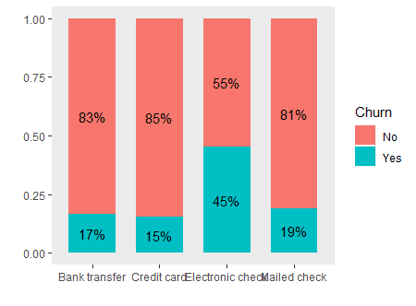
PaymentMethod

Slide 25
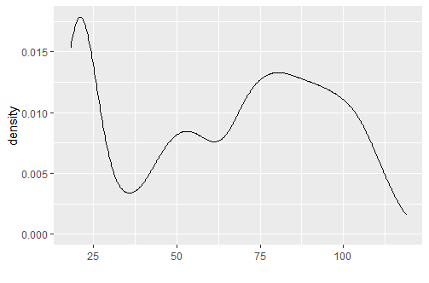
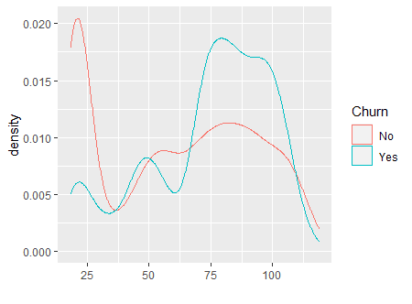
MonthlyCharges

Slide 26
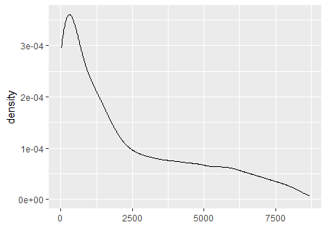
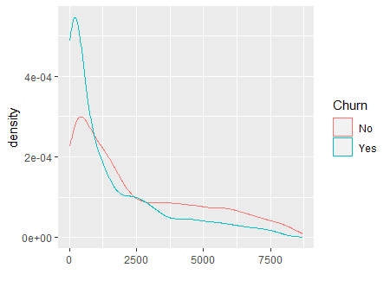
TotalCharges

Slide 27
3
Model

Slide 28
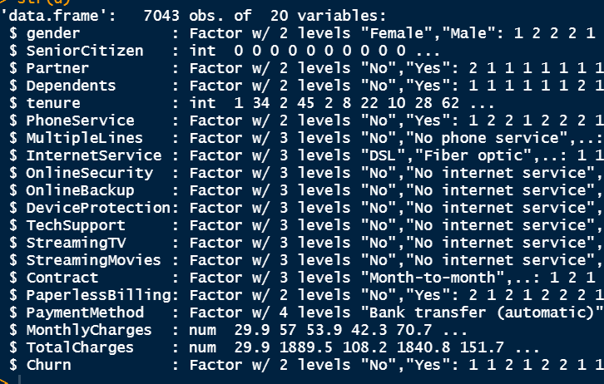
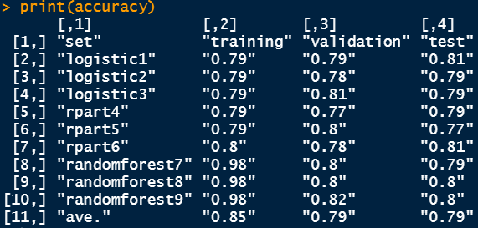
原始Model
使用mice套件填補NA
全變數選用

Slide 29
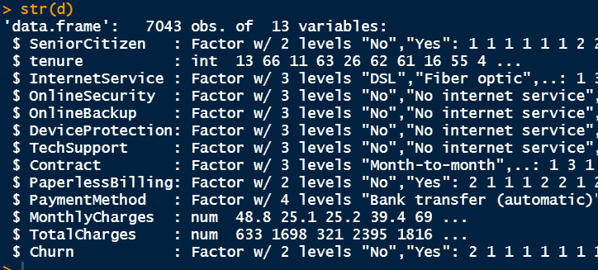
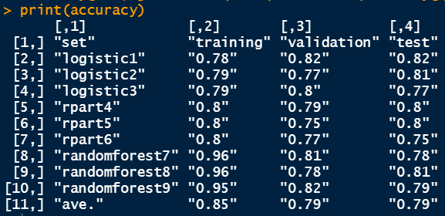
Model 1
使用EDA挑選變數

Slide 30
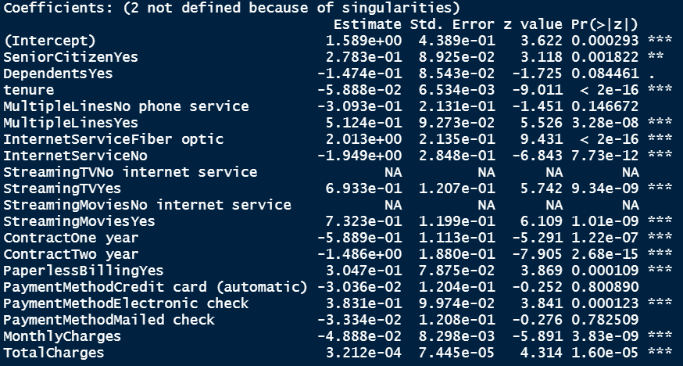
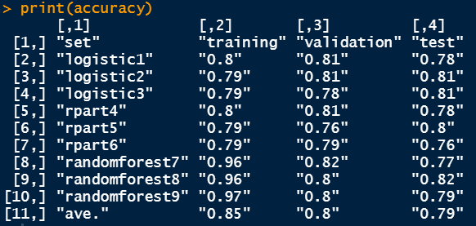
Model 2
挑選羅吉斯顯著之變數

Slide 31
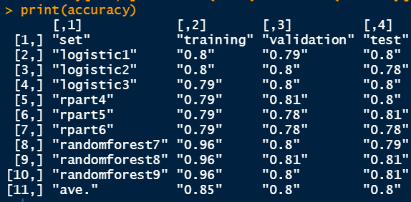
Model 3
挑選stepwise結果

Slide 32
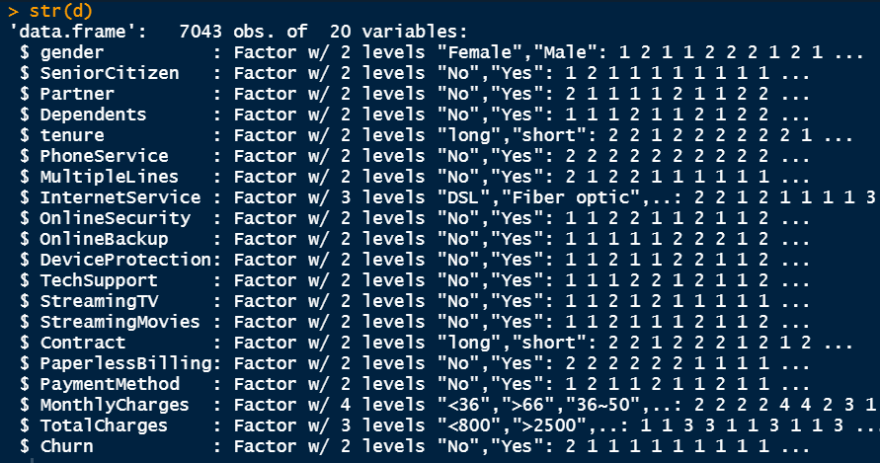
處理變數
連續型變數>類別型、縮減較不顯著的level

Slide 33
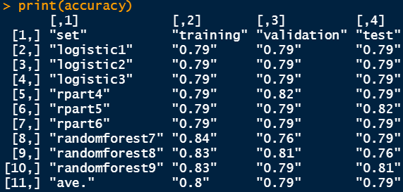
Model
雖然經過反覆測試，test_accuracy仍然無法突破0.8，但我們解決了randomForest的overfittting的問題、logistic各個fold之間的accuracy也趨近穩定，0.8的accuracy遠大於null model，但可能已經是極限

Slide 34
4
Demo
Shiny

Slide 35
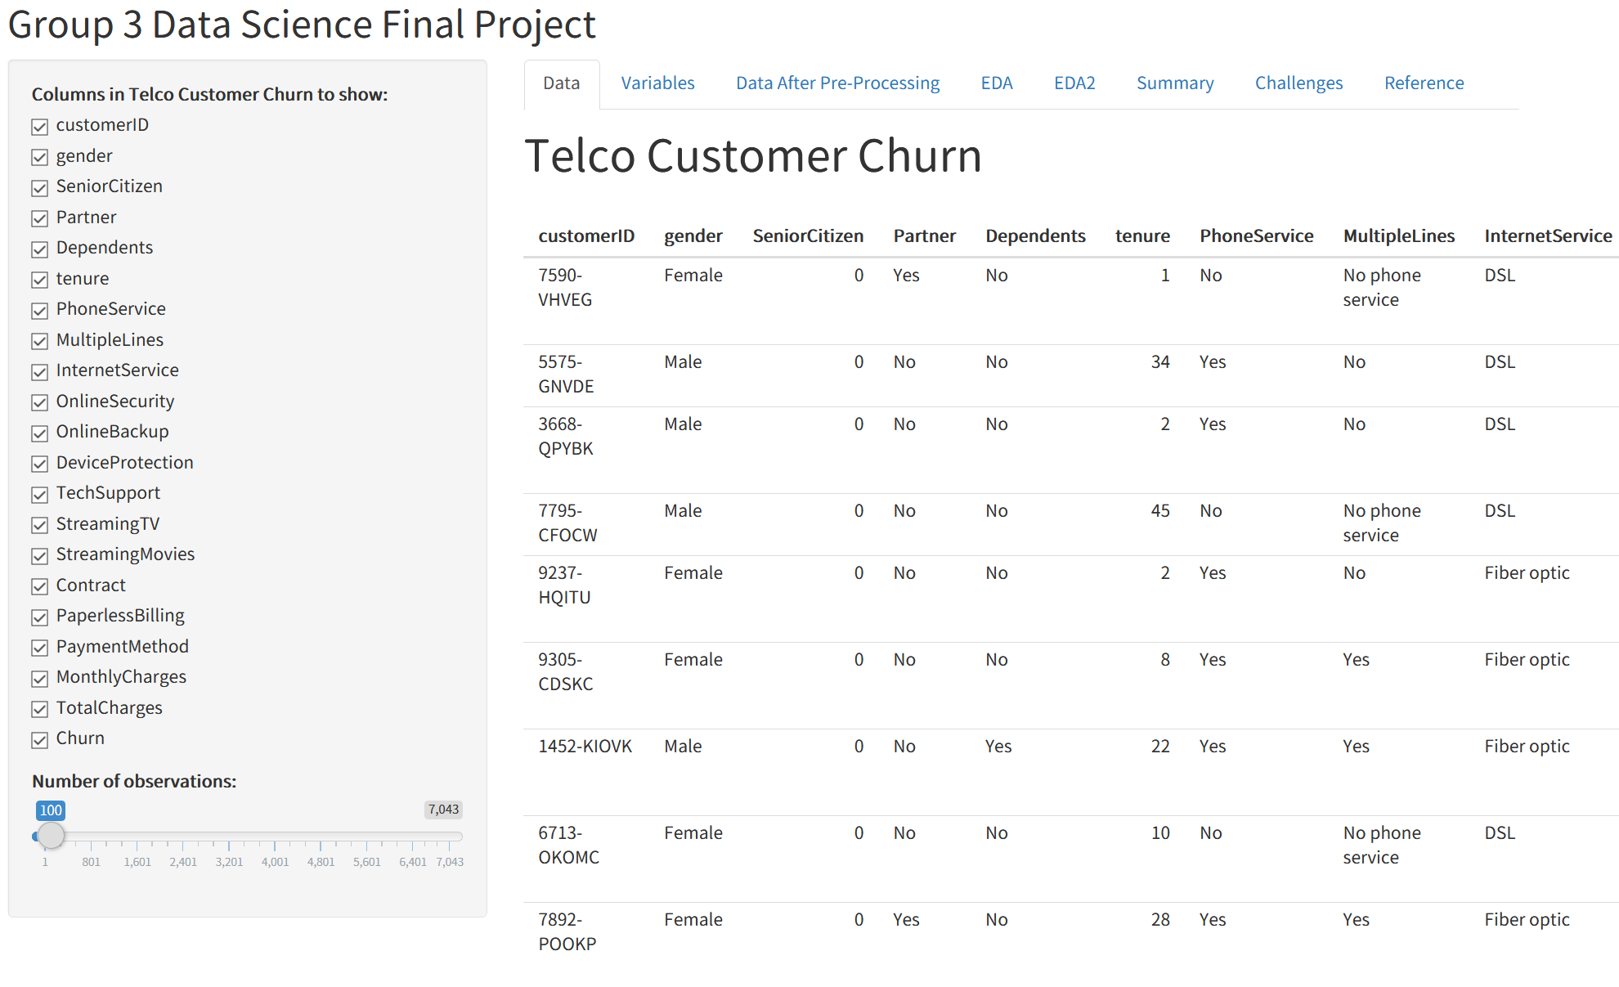

Slide 36
Challenge
無法突破原始model的accuracy
feature大多都是類別型變數 操作空間不大
EDA觀察看出的趨勢不完全等於model挑出的顯著變數
使用stepwise挑選變數後accuracy依然無顯著提升

Slide 37
5
結論

Slide 38
結論
各方面分析重點： 1.客戶基本資料(客戶本身)： (1)gender(性別)不是影響客戶流失率的主因 (2)老年、單身、無家屬用戶為流失的重點對象 改進建議： 針對高流失率客群ex:老人、單身、無家屬用戶制定專屬方案 2.使用服務內容(服務品質)： (1)使用Fiber optic(光纖通訊)的用戶流失率極高 改進建議： 因使用Fiber optic的客戶流失率極高，因此建議該公司的技術部門與業務部門可以共同合作，從使用者端取得反饋，並由技術部門進行服務優化，以提升服務品質，降低客戶流失率

Slide 39
結論
3.合約期間與價格(市場定價)： (1)Contract為Month-to-month的流失率極高 (2)tenure(使用期數)為20月是重要的分界點，tenure小於20時流失率極高，高於20的流失率就逐漸下降並趨於穩定 (3)MonthlyCharge在70-100之間時，流失率極高 改進建議： (1)重新思考合約方案，透過增加誘因ex:價格優惠、提高服務品質、優質行銷，吸引客戶可以長期使用服務(簽訂較長的合約1、2年)，減少月費用戶的流失 (2)調降月費為70-100的用戶方案、維持月費但提供額外服務來增加合約cp值，或進行更多市場調查，合理估計使用客群的價格接受區間再行定

Slide 40
結論
整體結論： Tenure 、Contract及MonthlyCharge 是影響客戶流失率最大的因素 模型使用： 透過我們所建置的模型可以預測該客戶未來將流失的可能性，若被模型判定為流失的客群，可以提前針對性地實施策略(客製化服務)ex:降低MonthlyCharge、更改合約期數、增加額外服務等，使客戶能接受該方案並穩定使用後(提高tenure)，便能大幅降低客戶的流失率

Slide 41
6
參考資料

Slide 42
參考資料
Telco Customer Churn
https://www.kaggle.com/blastchar/telco-customer-churn
我如何分析客戶流失預測？Kaggle比賽思路分享
https://reurl.cc/3N1MgM
Shiny Data-Tables Demo
https://shiny.rstudio.com/gallery/datatables-demo.html

Slide 43
Thank you!

